Slide 1
Tiếng Anh 2
Giáo viên: Lê Thị Minh Hiếu
Lớp dạy: 2A1, 2A4, 2A5
Đơn vị công tác: Trường TH Hưng Đạo

Slide 2



2

Slide 3






Unit 11
IN THE PLAYGROUND
Lesson 2

Slide 4










Class Rules

Slide 5







Rule 1
Listen to
your friend
talking in front.

Slide 6








Rule 2
Raise your hand
if you have a question.

Slide 7




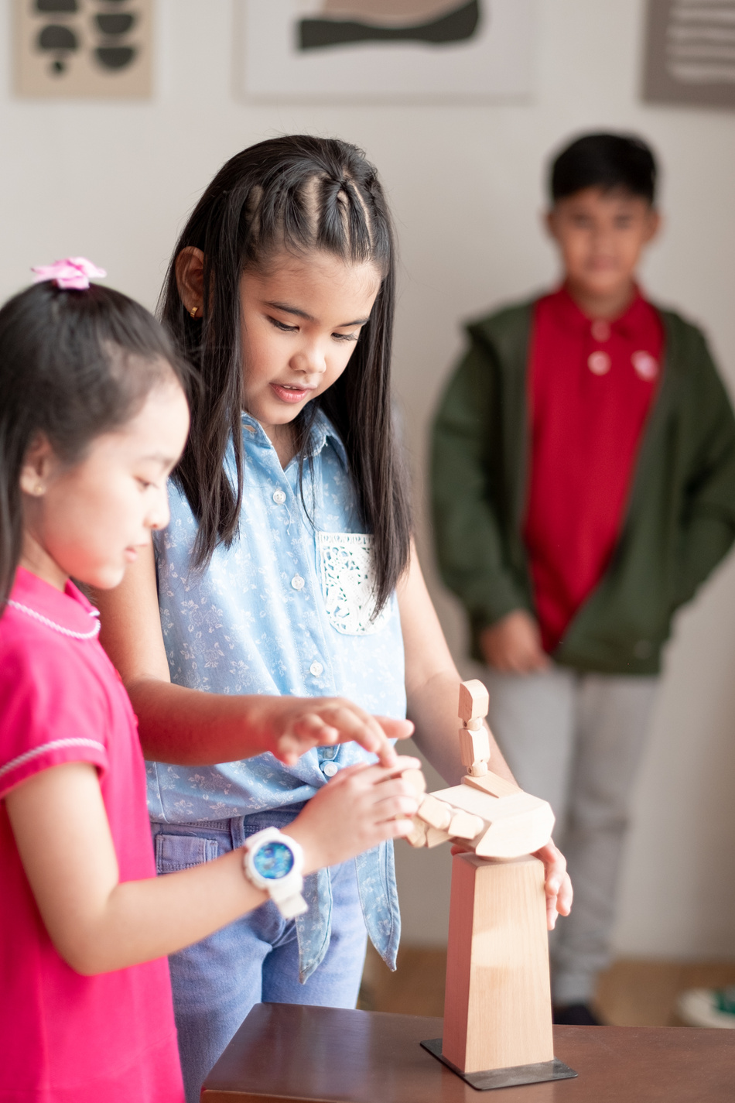


Rule 3
Wait for
your turn.

Slide 8
TABLE OF CONTENTS
Warm-up and review.
2. Activity 3: Listen and chant.
3. Activity 4: Listen and tick.
4. Activity 5: Write and say.
5. Fun corner and wrap-up.

Slide 9
01
Warm-up
and review.

Slide 10



Game
Matching Game

Slide 11



GAME:MATCHING
sl
sliding
1
ng
driving
dr
ng
2
riding
ri
ng
3
Notes:
Nếu đúng thì nháy chuột vào 2 chữ cái đầu
Nếu sai thì nháy chuột vào 2 chữ cái sau cùng

Slide 12

CONGRATULATIONS!

Slide 13
02
Activity 1
Listen and chant.

Slide 14




She
bike
She’s riding a bike.
She’s riding a bike.

Slide 15



He
a car
He’s driving a car.
He’s driving a car.

Slide 16


They
They’re sliding.
They’re sliding.

Slide 17
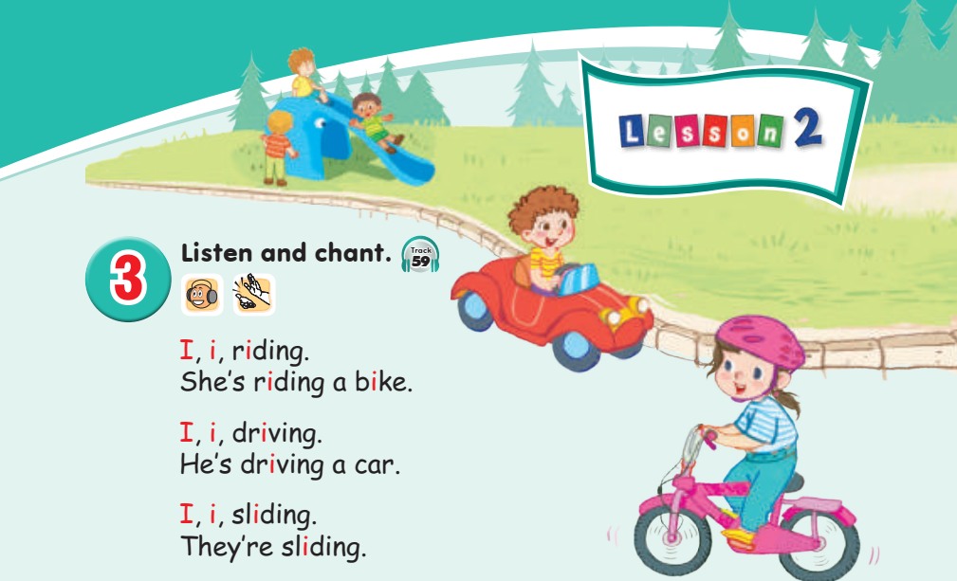


Slide 18
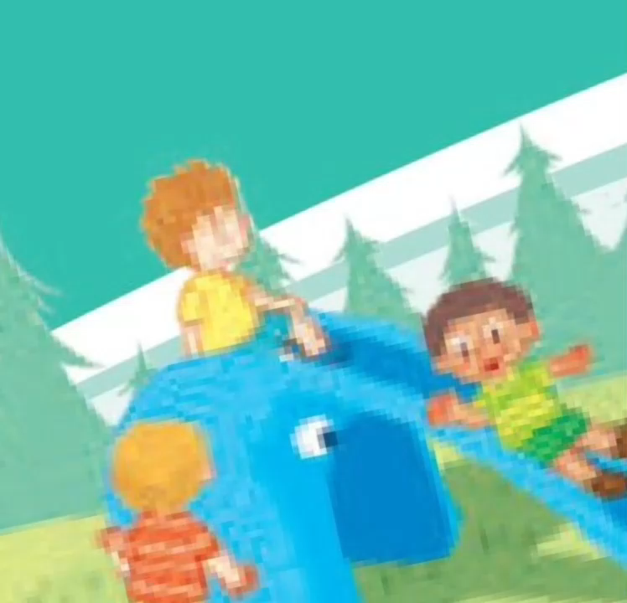
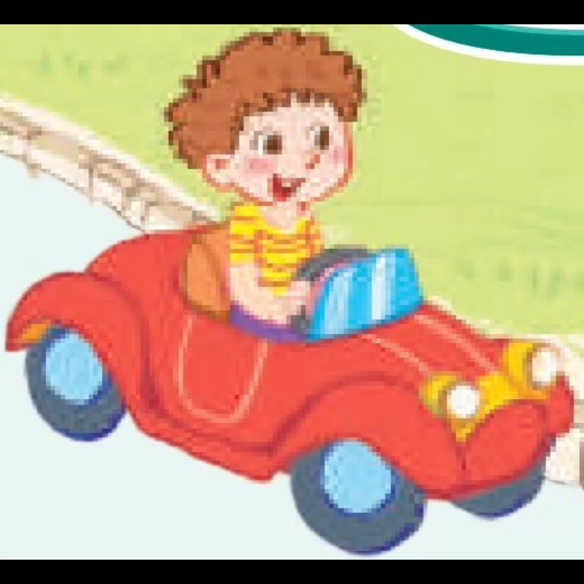
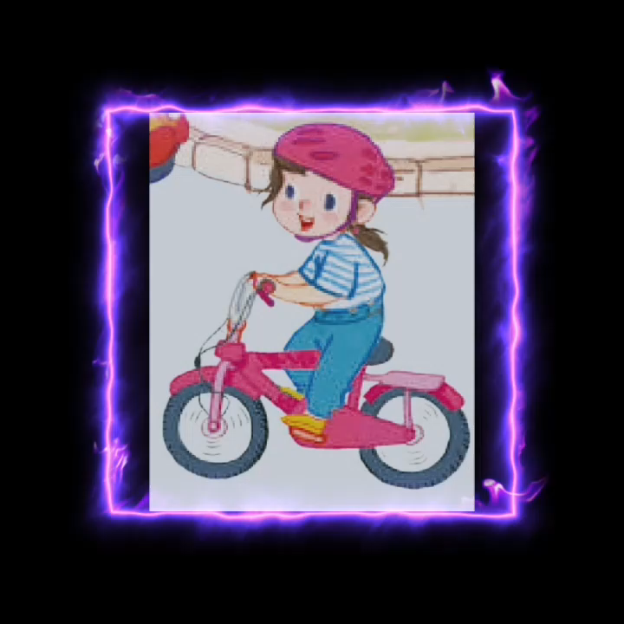

Slide 19




Slide 20
03
Activity 2
Listen and tick.

Slide 21





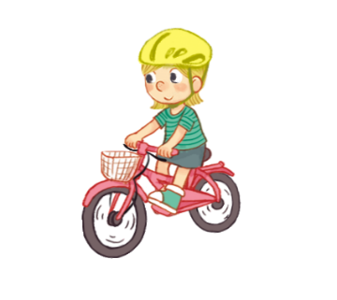


Listen and tick.
1
2

Slide 22


Listen and tick.
1


Slide 23


Listen and tick.
2


Slide 24
04
Activity 3
Write and say.

Slide 25





Write and say
i
dr ving
r ding
i
i
sl ding

Slide 26
05
Fun corner
and wrap-up.

Slide 27


Option 1
Option 2

Slide 28

Game
Lips Reading

Slide 29



riding

Slide 30
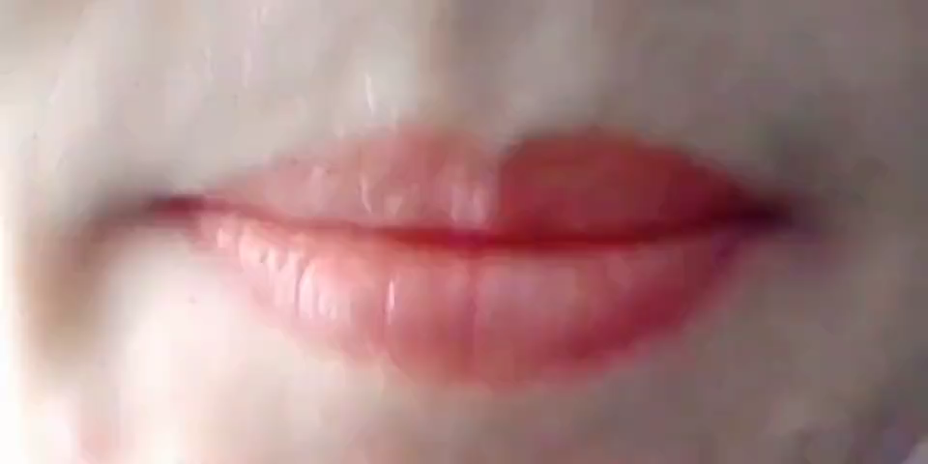

riding
Notes:
Bấm nút màu hồng bên dưới góc phải cho kết quả đúng
Bấm nút màu xanh bên dươi góc phải nếu HS đoán sai

Slide 31
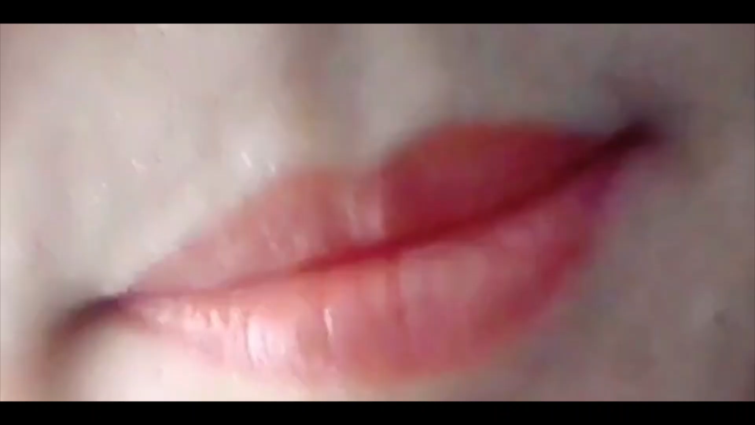

driving
Notes:
Bấm nút màu hồng bên dưới góc phải cho kết quả đúng
Bấm nút màu xanh bên dươi góc phải nếu HS đoán sai

Slide 32
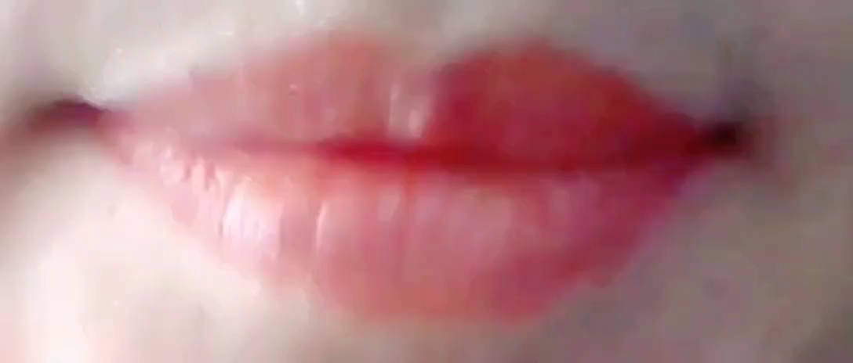

sliding
Notes:
Bấm nút màu hồng bên dưới góc phải cho kết quả đúng
Bấm nút màu xanh bên dươi góc phải nếu HS đoán sai

Slide 33



Slide 34

Game
Flashcard Race

Slide 35



Notes:
Click đầu tiên để HS nghe âm thanh và chọn tranh đúng, nếu chọn sai sẽ có tín hiệu báo sai.

Slide 36
Notes:
Click đầu tiên để HS nghe âm thanh và chọn tranh đúng, nếu chọn sai sẽ có tín hiệu báo sai

Slide 37
Notes:
Click đầu tiên để HS nghe âm thanh và chọn tranh đúng, nếu chọn sai sẽ có tín hiệu báo sai

Slide 38



Slide 39






Goodbye!
See you soon!

Slide 40




Website: hoclieu.vn
Fanpage: https://www.facebook.com/tienganhglobalsuccess.vn/

